Slide 1




Программы воспитания общеобразовательной организации в условиях
обновленных ФГОС общего образования
вебинар 10 ноября 2022 г.
Дремина Инга Анатольевна, старший научный
сотрудник ГАУ ДПО ИРО ПК

Slide 2


Ключевые вопросы
1. Общие требования к организации воспитания обучающихся на территории Российской
Федерации
Сравнительный анализ примерных программ воспитания редакции 2020 и 2022 г.
Полезный чек-лист заместителя директора по воспитательной работе, как система
управленческих действий по готовности внедрения обновленных ФГОС общего образования в части

Slide 3





Понятие о воспитании
Воспитание - деятельность, направленная на развитие личности, создание условий для самоопределения и социализации обучающихся на основе социокультурных, духовно-нравственных ценностей и принятых в российском обществе правил и норм
поведения в интересах человека, семьи, общества и
формирование у обучающихся чувства
государства,
патриотизма,
гражданственности, уважения к памяти защитников Отечества и подвигам Героев Отечества, закону и правопорядку, человеку труда и старшему поколению, взаимного уважения, бережного отношения к культурному наследию и традициям многонационального народа Российской Федерации, природе и окружающей среде
Пункт 2 статьи 2
«Основные понятия, используемые в настоящем Федеральном законе» главы 1
«Общие положения»
3

Slide 4
Общие требования к организации воспитания обучающихся
Воспитание обучающихся осуществляется на основе включаемых в образовательную программу рабочей программы воспитания и календарного плана воспитательной работы,
разрабатываемых и утверждаемых образовательными организациями самостоятельно.
Рабочая программа воспитания конструируется
на основе примерных программ воспитания, разработанных Институтом изучения детства, семьи и воспитания РАО,
редакция 2022
Преемственна РПВ,
разработанной сотрудниками Института стратегии развития образования,
редакция 2020
Пункт 1 статьи 12.1 Федерального закона от
29.12.2012 № 273-ФЗ
«Об образовании в Российской Федерации»
6

Slide 5

Три «кита» результативного воспитания
https://edsoo.web-ae.ru/kniga-1/chto-delaet-urok-vospityivayuschim/tri-kita-
rezultativnogo-vospitaniya/
Ко_{Ко}Когда_{гда}гдапе_{шко}удагогидетей_{льное}становяи_{в}
оспедагоговпитание^{тся}сто^{яд}в^{л}тоазнникае^{дете}вится^{й значимыми}чуврезультатиство
взробщноос_{вным?}лысти?ми?
интересная
деятельность
ценностно- ориентированное
общение
доброжелательные отношения
5

Slide 6
Социальная активность
вовлечение обучающихся в такие совместные с педагогом дела, которые отвечали бы их интересам и потребностям
Способность человека производить общественно значимые преобразования в мире на основе
присвоения богатств материальной и духовной культуры, проявляющаяся в творчестве, волевых актах, общении, поведении. Социальная активность является условием самоопределения человека в обществе, и это важно учитывать в организации педагогической практики.
создание детско-взрослых общностей, объединяющих педагога и его обучающихся ощущением своей принадлежности к некому общему кругу, неформальными отношениями и взаимному принятию
побуждение детей к усвоению социально значимых знаний, развитию в себе социально значимых отношений, накоплению опыта осуществления социально значимых действий
6

Slide 7





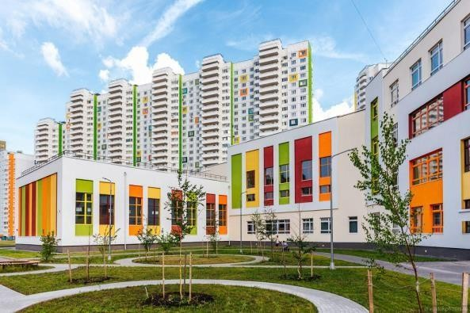
Для организации воспитательного процесса школе необходимы
Рабочая программа воспитания
Мотивированность педагогического коллектива
Ресурсы социальной среды
Календарный план воспитательной работы
Набор педагогических инструментов
Человеческие ресурсы
в области воспитания
Единое понимание целей воспитания

Slide 8





С каким словом (образом) у Вас ассоциируется слово ВОСПИТАНИЕ
Чему самому важному посредством своего предмета Вы учите ребят?
Командный коучинг
Индивидуальный этап. Ведущий фиксирует вопрос и предлагает каждому участнику ответить на него.
Групповой этап. Ведущий предлагает объединиться в группы до 6-8 чел, обсудить и
объединить индивидуальные ответы.
Публичный этап. Представление в публичной среде результата работы группы с фиксацией ведущим на флип-чарте.
Аналитический этап. Ведущий в диалоге с группами выделяет приоритетные направления
воспитания и формулирует групповые ценности/стратегии воспитания.

Slide 9
Личностно-развивающая стратегия воспитания
Вовлекать детей не в разрозненные мероприятия, а в постоянные
деятельности с их повседневными малыми делами
Примерная программа воспитания
Организовывать деятельность не для детей, а вместе с детьми,
передавать им часть ответственности за нее
Устанавливать не только функциональные, но и неформальные отношения с детьми
Как в документе
отразить
ценностные аспекты воспитания?
Избегать морализации, давать возможность ребенку самому делать выводы из увиденного и услышанного, высказывать свою позицию
Учитывать неравномерность нравственного развития личности
Контролировать характер деятельности, отношений и общения
9

Slide 10





Преимущества рабочей программы воспитания
Ориентир на личностное развитие обучающихся
Организация процесса воспитания через деятельность
Снижение риска подмены воспитательного
процесса мероприятиями
Результативность воспитательной работы
Создание условий для воспитания на учебных занятиях, во внеурочной деятельности, в образовательной организации и за ее пределами
10

Slide 11







Педагогические инструменты воспитания
Принципы воспитания
Основные подходы к воспитанию
Формы воспитания
Методы воспитания
Средства
воспитания
11

Slide 12



Использование социокультурной среды в воспитании
Организация деятельности обучающихся за пределами образовательной организации: в музеях, парках, на спортивных
Взаимодействие с учреждениями культуры: музеем, библиотекой, домом культуры, кинотеатром
площадках
Вовлечение обучающихся класса в
организованную совместную деятельность с представителями старшего поколения
Социокультурная среда – это конкретное, непосредственно данное каждому обучающемуся социальное пространство (страна, город, область, район, село), посредством которого он активно включается в культурные связи общества.
13

Slide 13


Способы мотивации педагогического коллектива
Сделать педагогов авторами рабочей программы воспитания
Через создание общих традиций развивать в образовательной организации атмосферу доверия и уважения
Организовывать методические мероприятия,
позволяющие научиться чему-то новому
Транслировать позитивный опыт работы педагогов
Хвалить, ободрять, награждать за заслуги и
достижения
Ставить задачи, решая которые педагог сможет
продемонстрировать свои способности
14

Slide 14
Рабочая программа воспитания
одобрена решением федерального учебно-методического объединения по общему образованию протокол от 23 июня 2022 г. № 3/22)
Структура
Редакция 2020 | Редакция 2022
ПОЯСНИТЕЛЬНАЯ ЗАПИСКА ОСОБЕННОСТИ ОРГАНИЗУЕМОГО В ШКОЛЕ ВОСПИТАТЕЛЬНОГО ПРОЦЕССА ЦЕЛЬ И ЗАДАЧИ ВОСПИТАНИЯ ВИДЫ, ФОРМЫ И СОДЕРЖАНИЕ ДЕЯТЕЛЬНОСТИ ОСНОВНЫЕ НАПРАВЛЕНИЯ САМОАНАЛИЗА ВОСПИТАТЕЛЬНОЙ РАБОТЫ | Пояснительная записка РАЗДЕЛ 1. ЦЕЛЕВОЙ РАЗДЕЛ 2. СОДЕРЖАТЕЛЬНЫЙ (Уклад общеобразовательной организации, Виды, формы и содержание воспитательной деятельности РАЗДЕЛ 3. ОРГАНИЗАЦИОННЫЙ (Кадровое, нормативно-методическое обеспечение, требования к условиям работы с обучающимися с особыми образовательными потребностями, Система поощрения социальной успешности и проявлений активной жизненной позиции обучающихся, анализ ВП Примерный календарный план воспитательной работы

Slide 15









Целевой раздел рабочей программы воспитания
Цель единая для всех уровней образования: синхронизирована с понятием воспитания ФЗ-273 Закона «Об образовании в РФ
Задачи единые для всех уровней образования: сформулированы на основе направлений развития
личностных результатов (социально значимые знания, принятие ценностей и традиций, социокультурный опыт деятельности, поведения)
Принципы, научные подходы
Содержание направлений воспитания
Целевые ориентиры результатов воспитания определены по каждому направлению воспитания и уровню образования (начальное, общее, среднее)

Slide 16
Направления воспитания на уровне программирования вернулись в нашу жизнь
ФГОС 2022 | ФГОС 2012
гражданское воспитание патриотическое воспитание духовно-нравственное воспитание эстетическое воспитание физическое воспитание, ЗОЖ, эмоциональное благополучие трудовое воспитание экологическое воспитание ценности научного познания | здоровьесберегающее нравственное и духовное интеллектуальное гражданско-патриотическое экологическое правовое и культура безопасности социо- и медиакультурное коммуникативная культура воспитание семейных ценностей культуротворческое и эстетическое положительное отношение к труду и творчеству

Slide 17
Содержательный раздел: уклад школьной жизни
Уклад школьной жизни – это особый дух, особая атмосфера, которые в не меньшей степени определяют воспитательные и образовательные эффекты. А.Н. Тубельский
Уклад школьной жизни – устойчивая система отношений участников педагогического процесса, направленная на
достойное воспитание образование подрастающих поколений
Уклад школьной жизни - стиль жизни школы, основанный на сотрудничестве и доверии, диалоге и самостоятельности,
выборе и поддержке, опирающийся на традиции
Уклад школьной жизни, является конституцией школьного
образования.

Slide 18



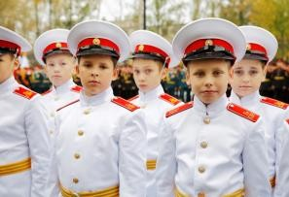


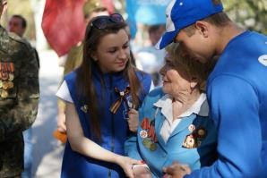



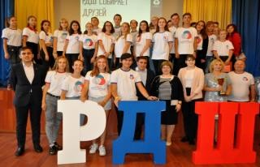

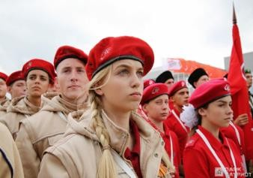











Традиции, ритуалы, взаимоотношения участников
«Лицо» школы – бренд, имидж, репутация
«История» школы
Уклад школьной жизни
Партнерство, внешняя
социокультурная
среда
Значимые проекты и события
Школьное самоуправление

Slide 19
Рабочая программа воспитания: инвариантный модуль
Виды, формы и содержанС
теруктуравоспи тательной деятельности
Редакция 2020 и | Редакция 2022
Ключевые общешкольные дел Классное руководство Курсы внеурочной деятельности Школьный урок Самоуправление Детские общественные объединения Экскурсии, экспедиции, походы Профориентация Школьные медиа Организация предметно-эстетической среды Работа с родителями | Урочная деятельность Внеурочная деятельность (структура!!!!) Классное руководство Основные школьные дела Внешкольные мероприятия Организация предметно-пространственной среды Взаимодействие с родителями (законными представителями) Самоуправление Профилактика и безопасность Социальное партнёрство Профориентация
Раздел можно дополнить описанием дополнительных (вариативных) модулей, если такая деятельность реализуется в общеобразовательной организации (дополнительное образование, детские
общественные объединения, школьные медиа, школьный музей, добровольческая деятельность
(волонтёрство), школьные спортивные клубы, школьные театры, наставничество), а также описанием иных модулей, разработанных в самой общеобразовательной организации.

Slide 20
Примерный календарный план.
Календарные праздники - общепринятый способ ухаживать за своими ценностями.
С. В. Кривцова, к. пс.н
УЧИТЫВАЕТ
✓индивидуальные планы классных руководителей;
✓рабочие программы учителей по изучаемым в общеобразовательной организации учебным предметам, курсам, модулям;
✓план, рабочие программы учебных курсов, занятий внеурочной деятельности;
✓планы органов самоуправления в общеобразовательной организации, ученического самоуправления, взаимодействия с социальными партнёрами согласно договорам, соглашениям с ними;
✓планы работы психологической службы или школьного психолога, социальных педагогов
✓перечень основных государственных и народных праздников, памятных дат
может разрабатываться один для всей общеобразовательной организации или отдельно по каждому уровню общего образования
✓построение по основным направлениям воспитания, по календарным периодам — месяцам,
четвертям, триместрам — или в иной форме.
✓планирование мероприятий по классному руководству может осуществляться по индивидуальным планам классных руководителей

Slide 21
План реализации рабочей программы воспитания на текущий учебный год
составляется на каждый учебный год;
конкретизирует заявленную в программе воспитания работу применительно к конкретному учебному году;
может корректироваться (дополняться) в течение года;
составляется по трем уровням общего образования: начальному,
основному и среднему;
может интегрироваться с планом внеурочной деятельности; делится на несколько частей в соответствии с реализуемыми
школой модулями;
определяет категорию обучающихся, для которых организуются те или иные мероприятия, ответственных
2
1

Slide 22
Чек-лист самодиагностики готовности обновленной программы воспитания
Содержание
отметка
1. В пояснительную записку внесены нормативные акты МОН ПК:
Приказ Министерства образования и науки Пермского края от 21.06.2022 г. № СЭД-26-01-06-577 «Об утверждении
Концепции развития системы организации воспитания обучающихся в Пермском крае»
Приказ Министерства образования и науки Пермского края от 17 сентября 2021 г. № СЭД-26-01-06-926 «Об
утверждении региональной программы воспитания и плана мероприятий по реализации региональной программы воспитания в Пермском крае на период 2021-2025 года
выполнено
2. Обновлен целевой раздел: целевые ориентиры результатов воспитания определены по каждому направлению
воспитания и уровню образования (начальное, общее, среднее)
выполнено
3. Обновлен содержательный раздел :
определен и описан уклад школьной жизни в соответствии с характеристиками
разработаны инвариантные модули: Профилактика и безопасность. Социальное партнёрство.
обновлен модуль и изменена структура модуля: Внеурочная деятельность
дополнен модуль Внешкольные мероприятия (основа - модуль Экскурсии, экспедиции, походы)
модули Детские общественные объединения и Школьные медиа возможно оставить как вариативные
выполнено
4.Разработан и оформлен организационный раздел
выполнено
5. Определена форма примерного календарного плана: единый или по уровням образования; по основным направлениям воспитания или по календарным периодам
выполнено
6. План воспитательной работы на год называется План реализации рабочей программы воспитания на текущий учебный год, составлен по уровням образования
выполнено
7. Содержательный раздел ООП основного образования включает рабочую программу воспитания
выполнено

Slide 23

Полезные ссылки
Программа воспитания для дошкольных образовательных организаций
Программа воспитания для общеобразовательных организаций
Программа воспитания для профессиональных образовательных организаций
Примерный календарь воспитательной работы
16

Slide 24




Подводим итоги
Что я сегодня узнал?
Чему я сегодня научился?
Что запомнилось больше всего?

